Slide 1
Конкурентная борьба в бизнес-центрах. Высокодоходные сервисы для SoHo/SMB.
Михаил Пономарев –
менеджер по работе с ключевыми клиентами SwitchRay

Slide 2

Современный бизнес-центр
Проблемы оператора связи в современном бизнес-центре:
Высокая конкуренция
Высокие затраты на инфраструктуру и низкая окупаемость
Скудный пакет предоставляемых услуг
Низкий ARPU

Slide 3
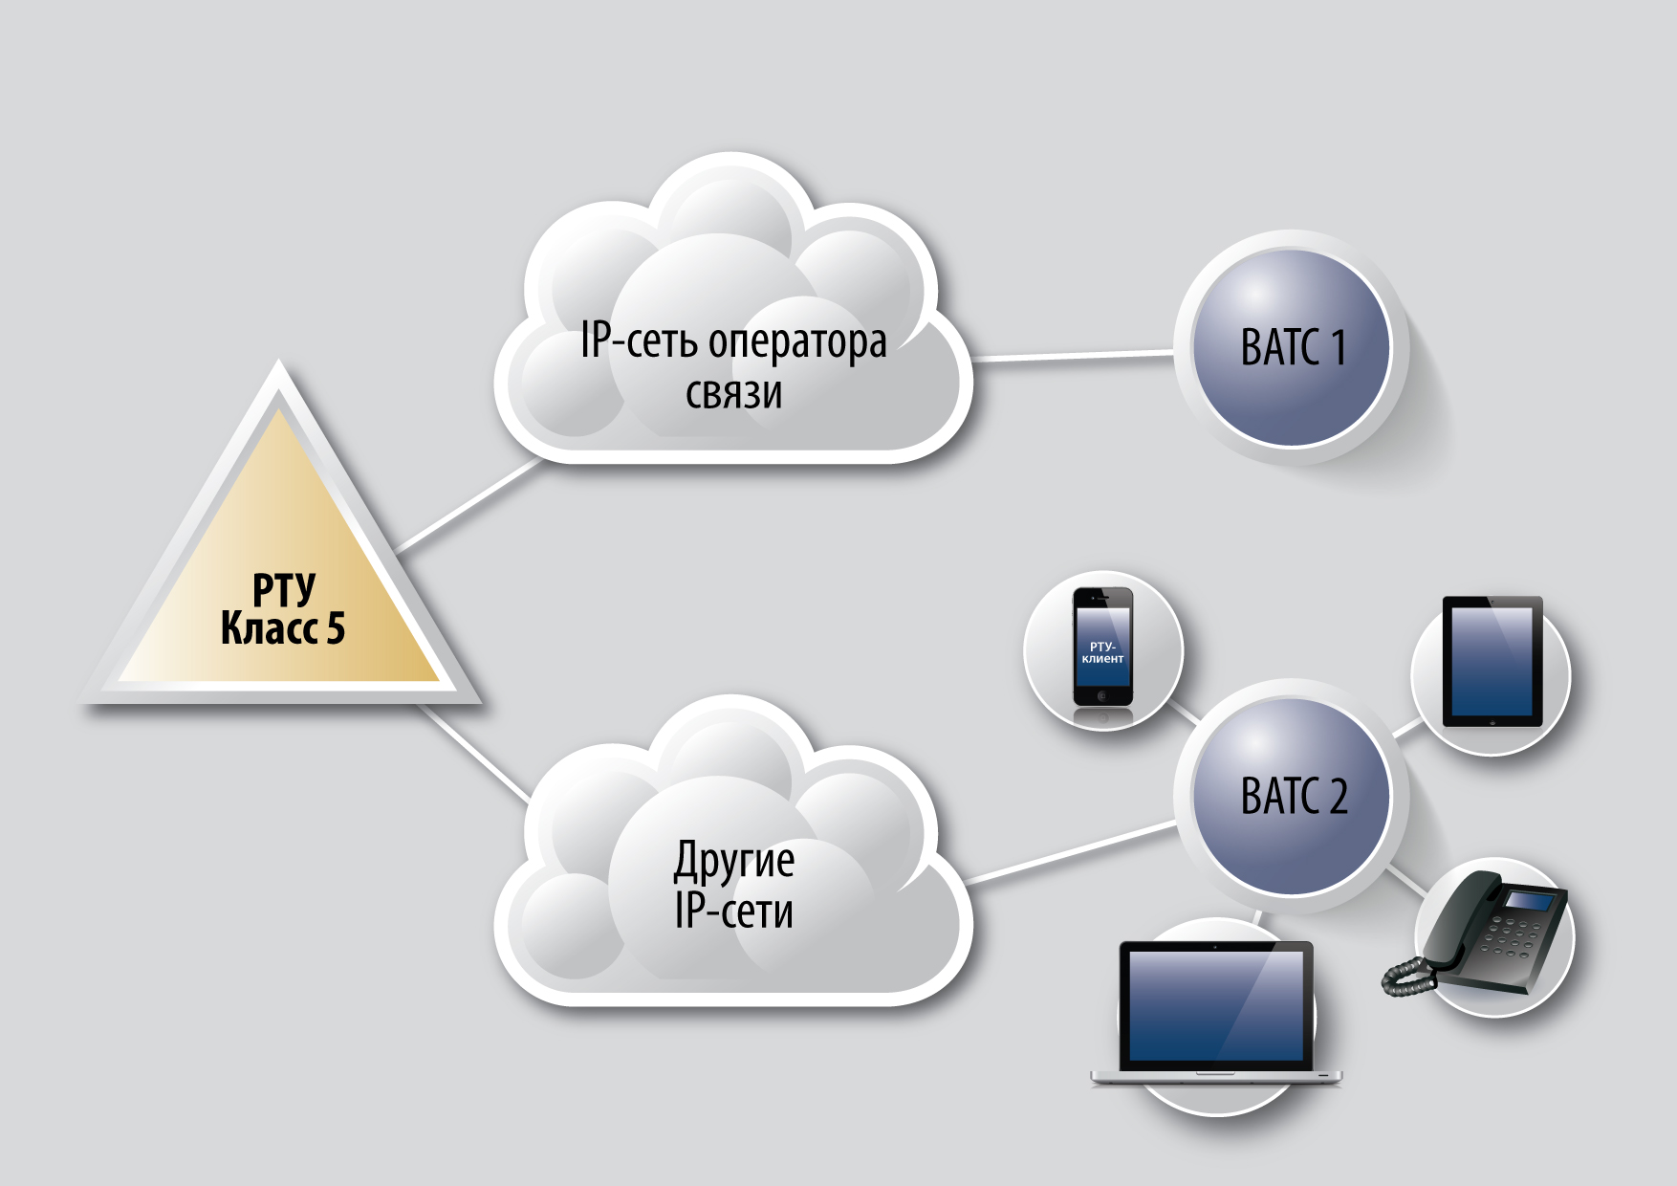
Виртуальная АТС
Преимущества для клиента оператора:
Отсутствие капитальных затрат
Набор интеллектуальных сервисов
Простота управления
Открытые протоколы
Масштабируемость
Мобильность
Доменная структура

Slide 4
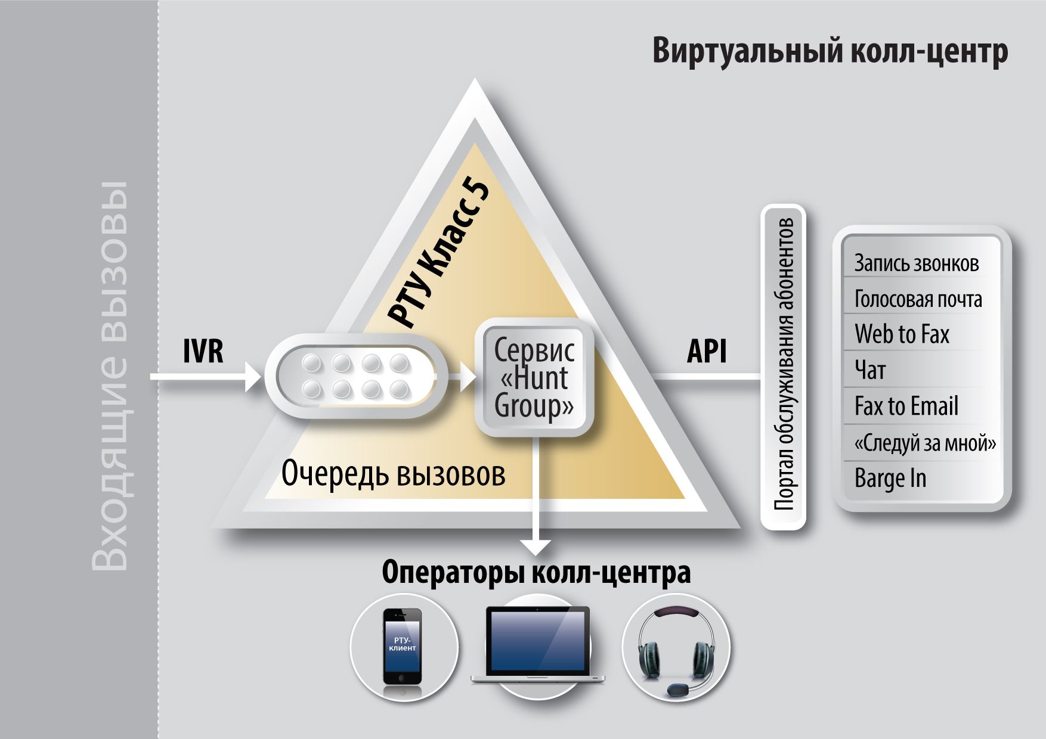
Виртуальный колл-центр
Основные сервисы :
Сервис «Hunt group»
Сервис «Запись разговоров»
Сервис «Barge-In»
Управление через web - портал

Slide 5
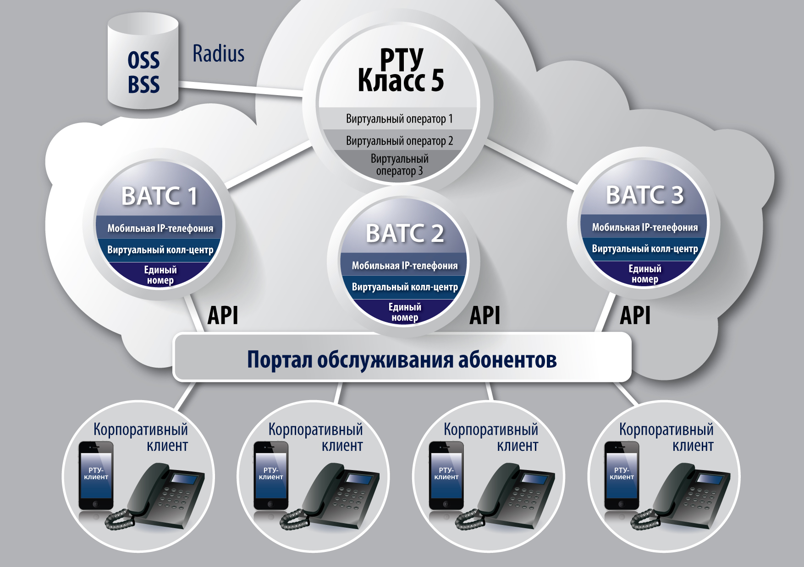
Виртуальный OTT-сервис провайдер
Преимущества:
Виртуальная АТС
Веб-портал для абонентов
OSS / BSS
Виртуальные сервисы (Мобильная IP-телефония, Виртуальный колл-центр и др)
Оперативная установка и начало работы сервисов
Notes:
Схему можно разделить на две. Верхняя часть - это для операторов связи, а нижняя часть это уже больше для корпоративных абонентов.

Slide 6
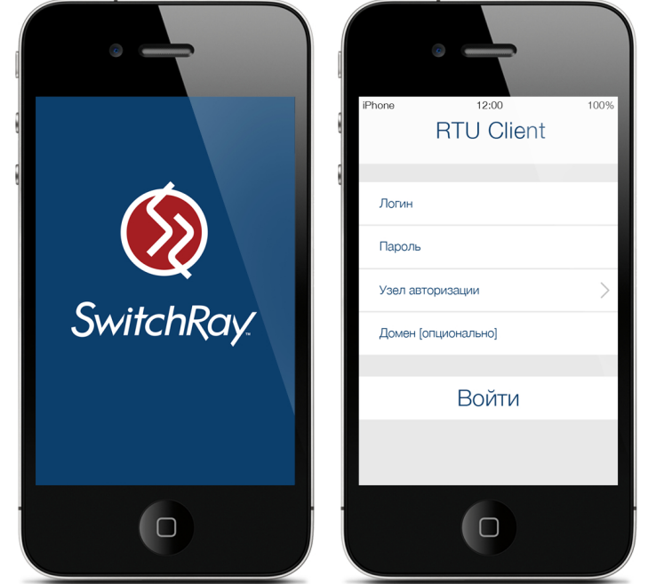
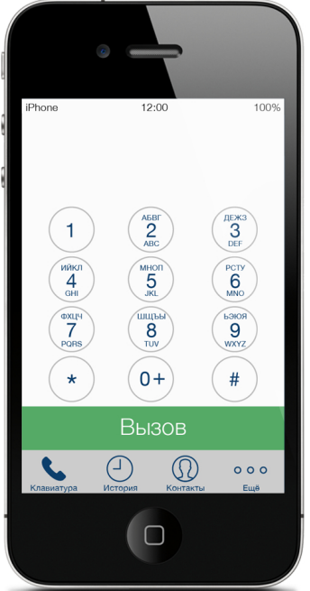

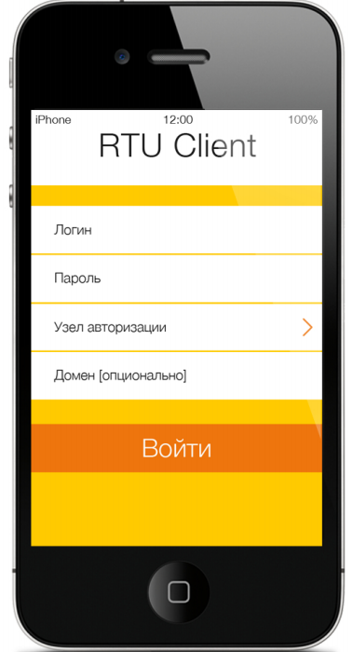
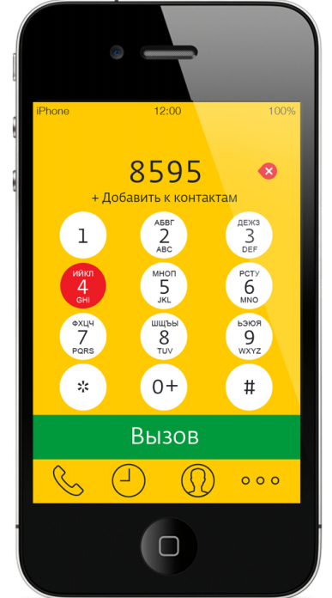
Мобильная IP-телефония
Возможности:
Звонки по IP-каналам.
Поддержка ОС Android, iOS, Windows.
Мультитерминальность.
Различные схемы переадресации между софтфонами.
Синхронизация адресной книги.
Автопровижининг.

Slide 7
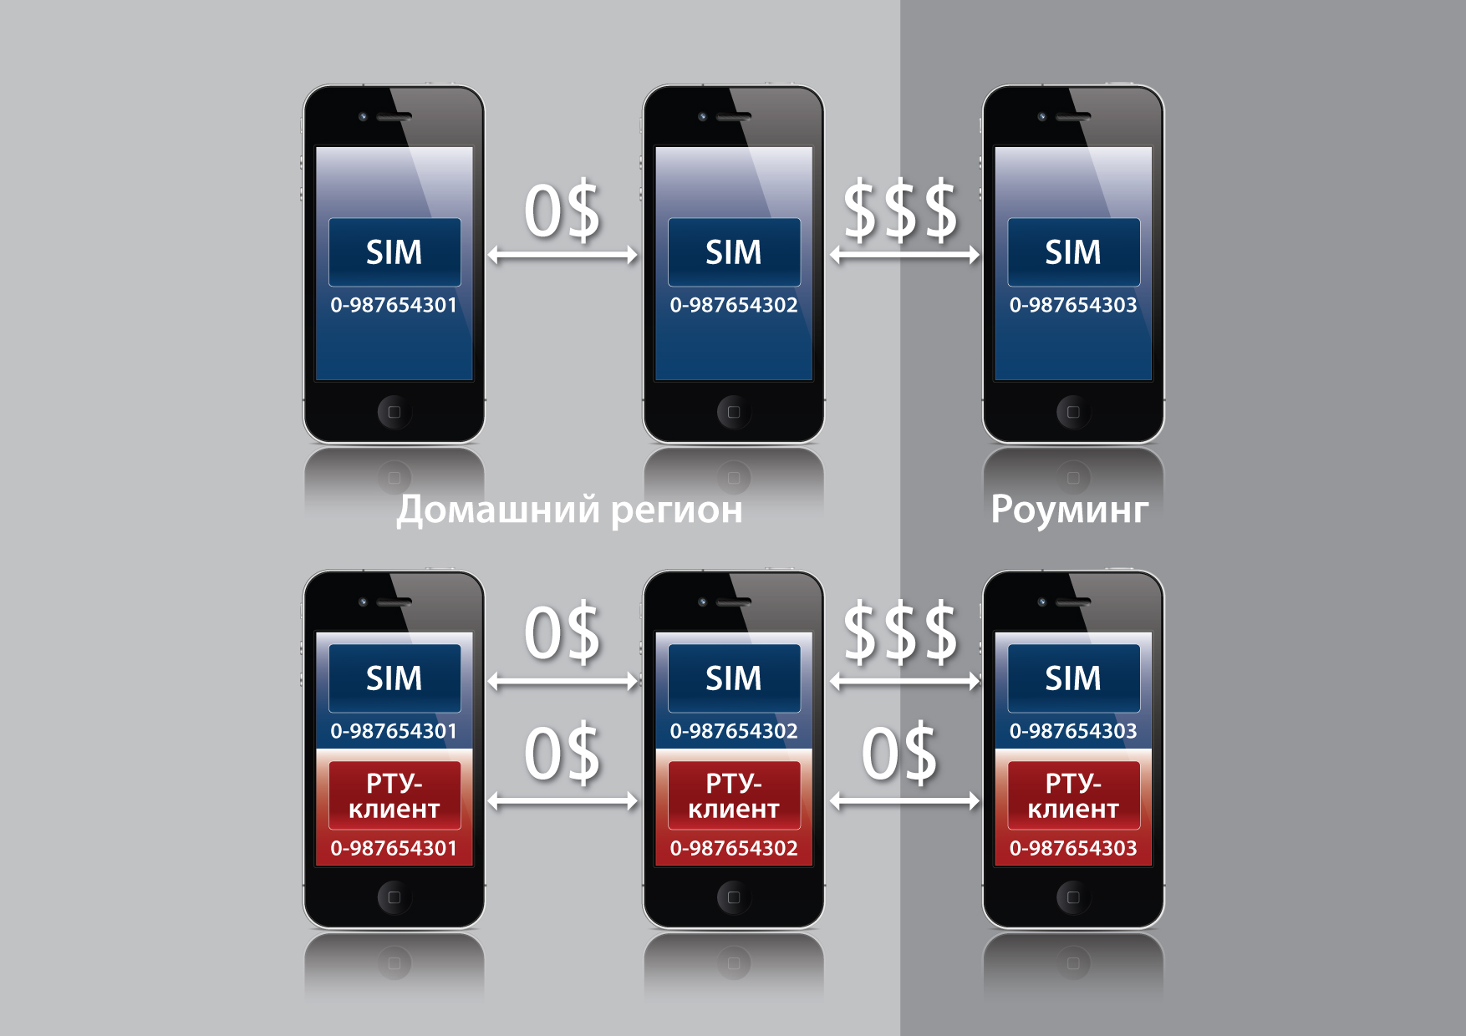
Единый ip & мобильный номер
Преимущества для абонента:
Единый номер для мобильной и IP-телефонии
Прием звонков при отсутствии сигнала мобильной сети
Единый план нумерации
Снижение затрат на связь в роуминге
Доступ к большому спектру ДВО

Slide 8

Видеоконференцсвязь
ВИДЕОКОНФЕРЕНЦИЯ - современный высокоэффективный способ видео связи для территориально удаленных пользователей.
Бизнес – кейсы :
Многоточечная конференция
Селекторное совещание
Видеовещание

Slide 9
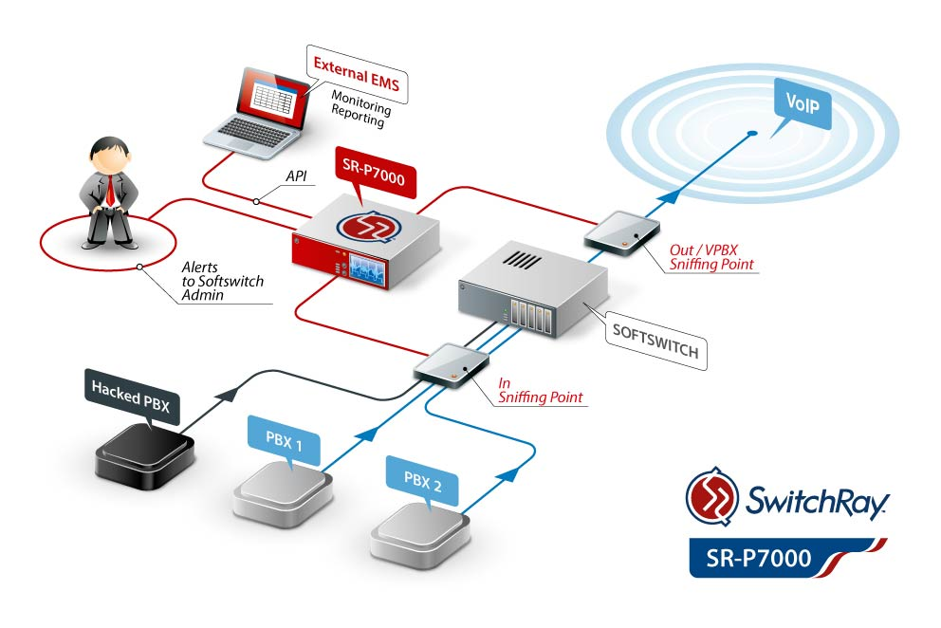
детектирование несанкционированного трафика через IP-АТС
Детектирование несанкционированного трафика в реальном времени
Нотификация о несанкционированном трафике в реальном времени
Использование комплекса параметров для детектирования мошеннического трафика
Мониторинг и анализ трафика в реальном времени

Slide 10
SwitchRay: новое имя в разработке IP-решений

Slide 11
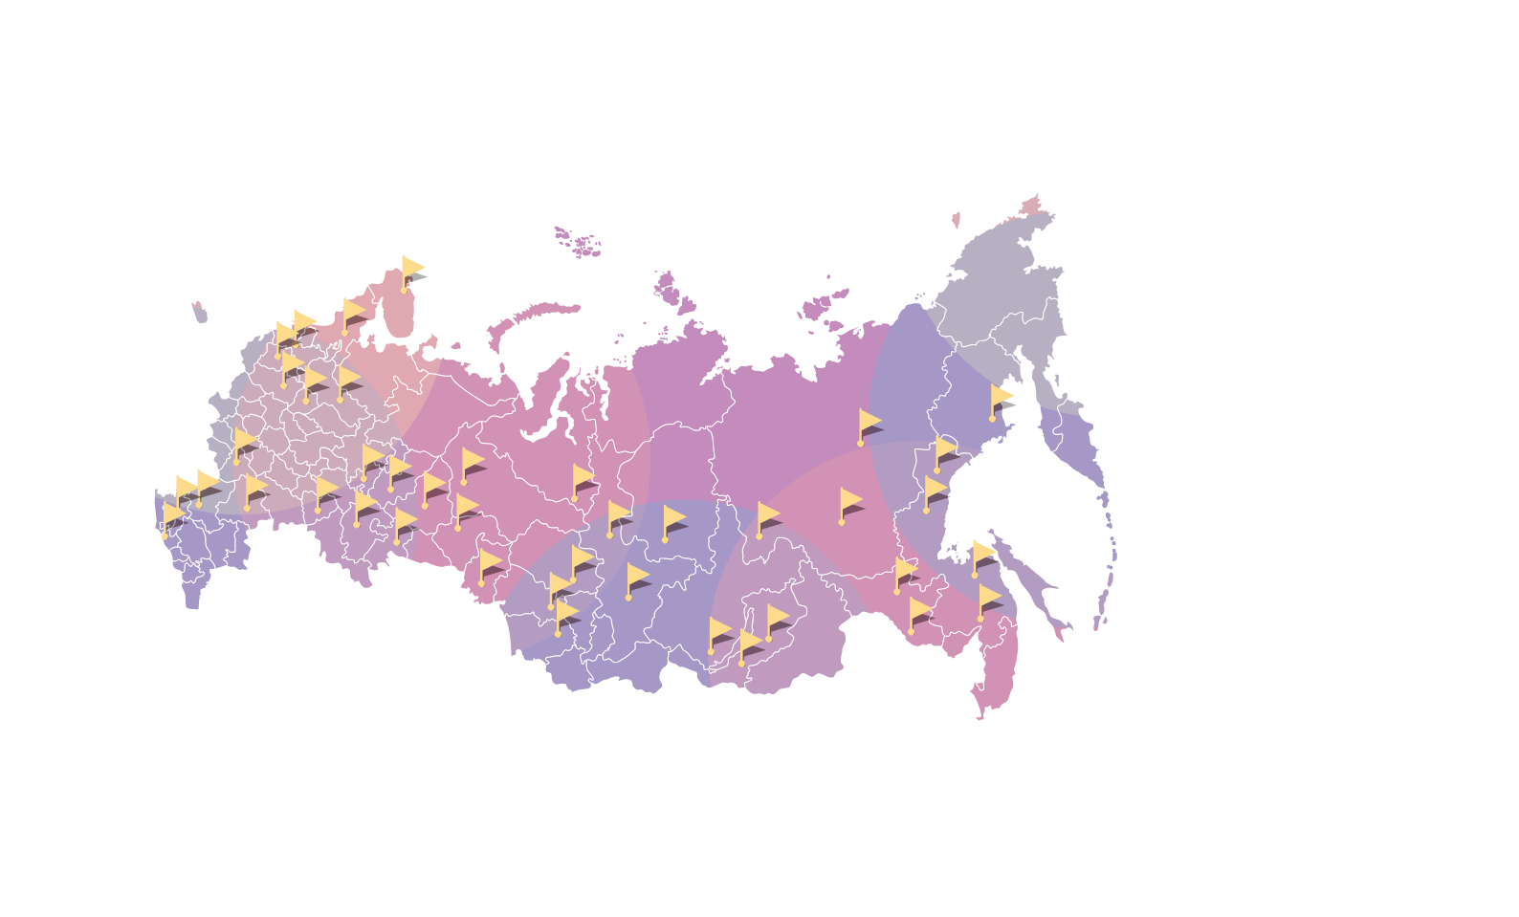














О НАС
География нашего присутствия:
Наши IP-решения установлены на сетях большинства операторов связи в России, в т.ч. на сетях ВСЕХ крупных российских операторов.
опыт 1,000+ инсталляций в 84 странах мира.
40+ партнеров в России, СНГ, Европе, Азии, Латинской и Северной Америке.
20+ лет опыта разработки телекоммуникационных решений.
Наши клиенты:
Соединяем мир, строя яркое будущее

Slide 12

Центр разработок и офисы
Собственный центр разработок:
Нижний Новгород, Россия
Головной офис:
Калифорния, США
Офисы продаж:
Москва, Россия
Нижний Новгород, Россия
Мэриленд, США
Торонто, Канада
Офисы технической поддержки:
Нижний Новгород, Россия
Калифорния, США
Соединяем мир, строя яркое будущее

Slide 13
Что мы разрабатываем?
Интеллектуальные услуги, конвергентные сервисы, построение современных сетей связи.
Система видеоконференцсвязи – V-Contour
Высокопроизводительная программная платформа для организации многопользовательских видеоконференций в корпоративной IP-сети
Antifraud PBX
Решение для мониторинга и детектирования нелегального трафика на сети оператора связи.
VoIP-платформа РТУ
Соединяем мир, строя яркое будущее

Slide 14
SwitchRay 603093, Nizhny Novgorod, Rodionova st., 23а pHONE: +7 (831) 282 27 77 FAX: +7 (831) 282 27 79 www.switchray.ru
Спасибо!
SwitchRay 25910 Acero, Ste 240 Mission Viejo, CA 92691
Phone: +1 (800) 680-1740
Email: info@switchray.com
www.switchray.com

